Slide 1

2021-25 Quattro anni insieme
Incontro di fine mandato
Milano – 28 marzo 2025

Slide 2


Slide 3
Rinnovo Consiglio
Candidature entro domenica 6 aprile (h 13.00)
Prime votazione:
Sabato 12 e lunedì 14 aprile
Quorum: 1/3 iscritti

Slide 4
Perché questo webinar
Restituire alla comunità professionale il percorso di questa consiliatura (2021-25): le sfide affrontate, i risultati ottenuti, i progetti da portare avanti.
Rendere l’Ordine più vicino agli iscritti e invitare tutti alla partecipazione.

Slide 5
Alcune nozioni di base
L’Ordine: ente pubblico non economico (Legge 84 del 23/3/1993)
Organo sussidiario dello Stato che agisce per tutelare gli interessi pubblici connessi all’esercizio professionale;
Dotato di autonomia patrimoniale, finanziaria, regolamentare e disciplinare e sottoposto alla vigilanza del Ministero della Giustizia.
Finanziato esclusivamente con i contributi degli iscritti, senza oneri per la finanza pubblica.

Slide 6
Che cosa fa l’Ordine?

Slide 7
Compiti istituzionali dell’Ordine
Curare la gestione, l’aggiornamento e la revisione dell’Albo professionale
Esercitare il controllo, l’accreditamento e l’erogazione di formazione continua
Garantire la qualità delle attività svolte dai professionisti, a tutela dei cittadini e a tutela della professione, vigilando il comportamento dei propri iscritti mediante l’amministrazione e il controllo della disciplina e della correttezza deontologica

Slide 8
Consiglio Territoriale di Disciplina
Organo indipendente dal Consiglio Regionale, nominato dal Tribunale (principio di separazione tra gli organi disciplinari e organi amministrativi degli Ordini professionali).
Organo di autogoverno (aass che valutano altri aass)
Funzione disciplinare su segnalazione dei cittadini o di terzi
Attività gestita con il costante supporto amministrativo del personale di segreteria del CROAS.

Slide 9
Le Commissioni
Le Commissioni istituzionali consultive dell’Ordine sono tre:
Commissione per Autorizzazione della Formazione Continua
Commissione Tecnico Patrimoniale
Commissione Etico Deontologica

Slide 10
Commissione Formazione continua
Composta da 6 consiglieri, a cui spetta la valutazione preventiva delle richieste di:
Convenzioni e Patrocini
Accreditamento eventi
Ex-post ed Esoneri
Le valutazioni sono effettuate sulla base del Regolamento nazionale per la Formazione Continua degli Assistenti sociali

Slide 11
Commissione Tecnico-patrimoniale
Composta da 3 consiglieri cui spetta la valutazione preventiva di:
Bilancio preventivo e consultivo
Monitoraggio pagamenti della quota annuale
Preventivi di costo per le attività dei gruppi territoriale e tematici (dal 2023 funzione demandata a altro organismo)
Proposta di avvisi, bandi di gara e acquisti
Proposta di regolamenti amministrativi

Slide 12
Commissione etico-deontologica
Composta da 6 consiglieri, si occupa di:
promuovere la formazione e l’aggiornamento su tematiche etiche e deo
fornire pareri etici e deontologici a coloro che ne fanno richiesta
raccordarsi con il Consiglio Territoriale di Disciplina per analizzare le principali tematiche emergenti
raccordarsi con la Commissione etico deontologica dell’Ordine nazionale
incontri rivolti agli assistenti sociali che hanno subito aggressioni nei luoghi di lavoro, quale spazio di ascolto e di rielaborazione delle esperienze vissute.

Slide 13
Da chi è composto il Consiglio?

Slide 14
Ufficio di Presidenza
Presidente – Manuela Zaltieri
Vicepresidente – Giulia Ghezzi
Segreteria – Simona Regondi
Tesoriera – Maria Cecilia Bianchi

Slide 15
Consiglieri
Sara Alberici Tatiana Amato (dal 2/2023) Monica Carera Michele Deponti Paola Ferraguti Claudia Luridiana (dal 3/2023) | Benedetta Mazzoleni Ferracini Flavio Rozza (dal 10/2023) Egidio Turetti Elena Van Westerhout Sonia Zara

Slide 16
Inoltre: gruppi tematici…
Anziani Case di comunità Cure palliative Enti locali Fragilità materne Libera professione | Migranti Protezione giuridica Sanità Servizio sociale in emergenza Tutela minori Violenza di genere

Slide 17
… e gruppi territoriali
Bergamo Brescia Como Cremona Lecco Lodi | Mantova Monza Pavia Sondrio Milano Varese

Slide 18
Che cosa è stato fatto?

Slide 19
Due linee di lavoro
Compiti istituzionali
Ruolo politico di rappresentanza

Slide 20
Compiti istituzionali: 1
Curare la gestione, l’aggiornamento e la revisione dell’Albo professionale
Iscritti a fine 2020: 5095 - Iscritti a fine 2024: 5814 (+14%)
Cancellazioni, trasferimenti, procedimenti amministrativi e procedimenti disciplinari
La segreteria gestisce la parte amministrativa ma la Consigliera-Segretaria presidia i processi e il Consiglio ratifica.

Slide 21
Compiti istituzionali: 2
Esercitare il controllo, l’accreditamento e l’erogazione di formazione continua
Dati:
Accreditamento eventi 4621
Esoneri 1320
Ex post 3692
Convenzioni 686
Patrocini 17

Slide 22
Compiti istituzionali: 3
Amministrazione e il controllo della disciplina e della correttezza deontologica
Preistruttorie per inadempienti obbligo formativo (commissione FC)
Procedimenti disciplinari in capo al CTD
Istruttoria a carico della Segreteria
Il Consiglio ratifica le scelte del CTD

Slide 23
Inoltre… rafforzamento della segreteria
La complessità delle funzioni e degli adempimenti amministrativi attribuiti agli Ordini in qualità di Enti pubblici non economici e l’incremento del numero degli iscritti, hanno reso necessario adeguare la dotazione di personale:
2021: 3 dipendenti
2025: 4 dipendenti full time (di cui 1 Posizione Organizzativa)
Sostituzione pensionamento
Concorso per assunzione 2 unità (2023)

Slide 24
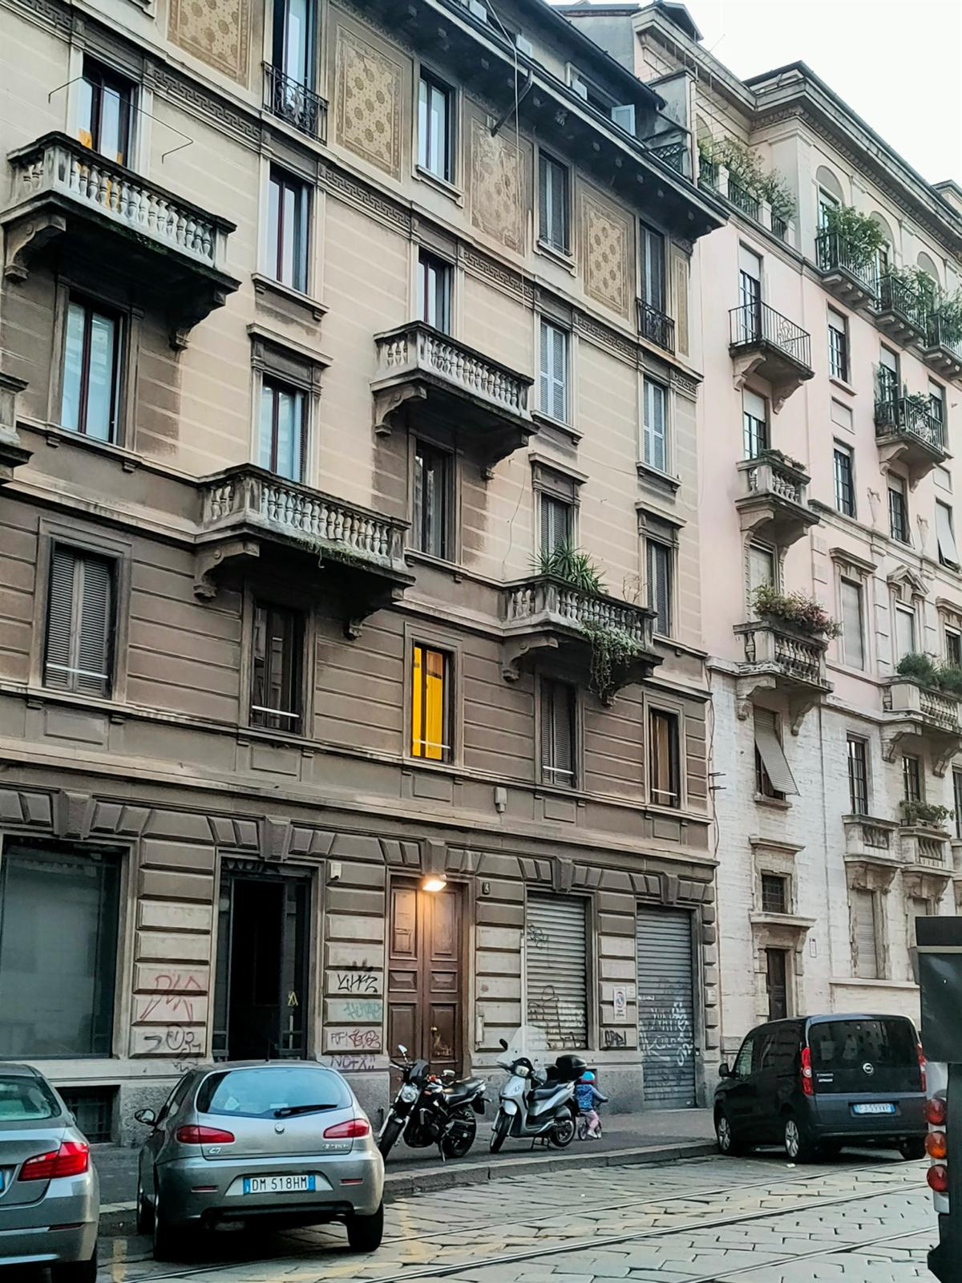
Acquisto sede: 2023
La messa in vendita di tutte le unità abitative del palazzo in cui eravamo in affitto ci ha indotti a procedere all’acquisto.

Slide 25
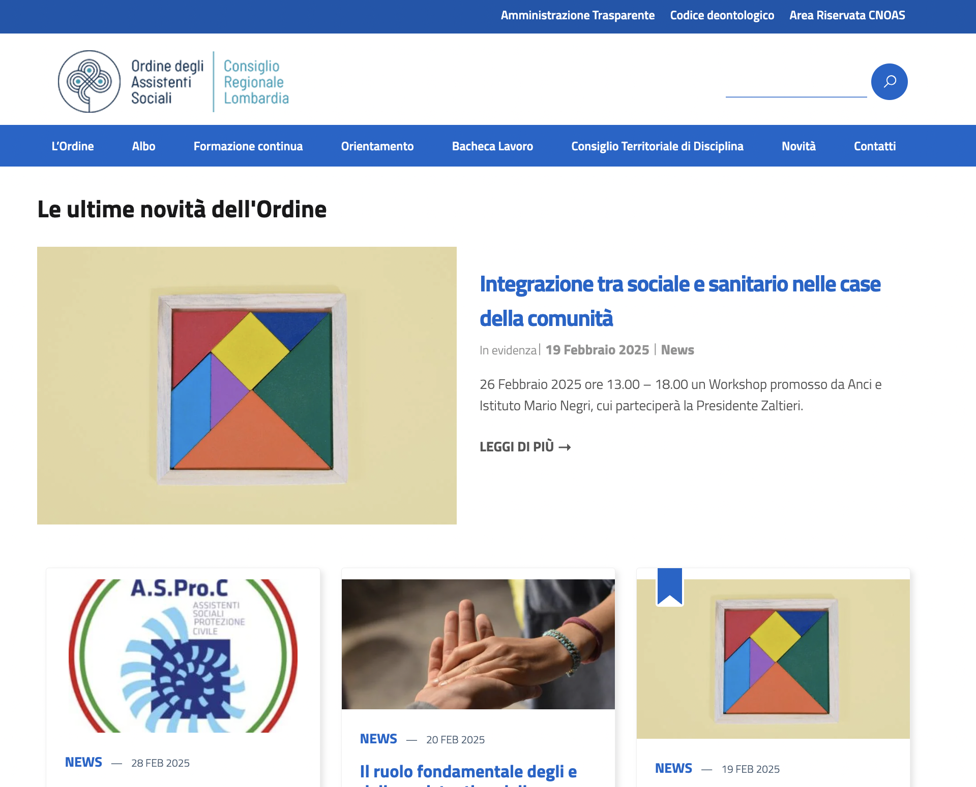
Nuovo sito
Necessità di adeguamento alle norme AGID

Slide 26
Digitalizzazione
Dal 2022, anche grazie al PNRR, acquistati:
spazio Cloud certificato AGID
archivio documentale
sportello telematico per procedimenti on line UrbiPay
piattaforme abilitanti (spid, Cie, IO app, Pagopa).
piattaforma Traspare

Slide 27
Tirocini di adattamento
Esperienza formativa che consente di accedere al riconoscimento del titolo conseguito all’estero.
Alla luce del buon numero di tirocini gestiti dal Croas è stata avviata una ricerca con l’Università Cattolica.

Slide 28
Esami di Stato
Nomina degli esaminatori per le due Università della Lombardia
Incontri di preparazione al ruolo; raccolta schede di monitoraggio sull’andamento delle sessioni

Slide 29
Benefit per gli iscritti
Convenzione con Aruba per la PEC e fatturazione elettronica
Sportello legale per assistenti sociali (con Ordine avvocati MI)
Assicurazione professionale e infortuni
Occhiali e Centro medico
Maggiori info: Sito > Albo > Benefit per iscritti

Slide 30
Ruolo politico di rappresentanza
Ruolo politico e sociale della professione (art. 7 Codice deo):
collaborazione con altre istituzioni e la costruzione di sinergie ai diversi livelli politico istituzionali
partecipazione a tavoli e iniziative pubbliche sui temi di interesse collettivo, ponendo l’Ordine come un interlocutore qualificato sui temi della professione
posizionamento dell’Ordine nel dibattito pubblico sui temi di interesse per la professione
comunicazione attiva della professione, per una maggiore visibilità e una promozione dell’immagine dell’assistente sociale
produzione di documenti utili a «fare cultura» sui nostri temi

Slide 31
Protocolli interistituzionali
Protocollo per l’esecuzione degli ordini di liberazione degli immobili pignorati (settembre 2021)
Relazioni tra Avvocati, Servizi sociali e Servizi all’infanzia del Comune di Milano. Linee guida e raccomandazioni operative (gennaio 2023)
Protocollo di intesa per il miglior raccordo operativo finalizzato alla tutela delle fragilità in fase di escomio (gennaio 2023) – Milano, Monza, Pavia, Lodi e Busto Arsizio.
Protocollo di intesa per il miglior raccordo operativo finalizzato alla tutela delle fragilità in fase di sfratto e di occupazione senza titolo/occupazioni abusive (settembre 2023) – Pavia.
Protocollo operativo “La luna nuova”. Pronto Intervento sperimentale per l’accoglienza di donne vittime di violenza con/senza figli (giugno 2023)
Protocollo a favore dei figli di vittime di femminicidio (2024)

Slide 32
Eventi formativi
Organizzati dal Croas,
oppure insieme ad altri soggetti istituzionali

Slide 34


Slide 35


Slide 36


Slide 37


Slide 38


Slide 39


Slide 40


Slide 41


Slide 42


Slide 43


Slide 44


Slide 45


Slide 46


Slide 47


Slide 50


Slide 51


Slide 53


Slide 54
…ricadute
Aggiornamento per i colleghi
Costruzione di rapporti interistituzionali
Procura c/o TM di Mi e Bs, Tribunale Ordinario
Tribunale minorenni Mi e Bs
ANCI
Prefettura
Ordini vari (avvocati, infermieri, ostetriche, medici)

Slide 55
Rapporti con Regione
Ruolo e funzioni dell’AS. della Sanità nella cornice del nuovo modello organizzativo territoriale sociosanitario lombardo (Missione 6 PNRR e D.M. 77 /2022);
Cartella sociale e sociosanitaria informatica
Fragilità materne
Supervisione (con FNAS)
Tavolo con Garante Infanzia e Ufficio Scolastico Regionale
Tavolo con Garante Infanzia «Tutela minori e giustizia»

Slide 56
Rapporti con le Università: convenzioni
Firma convenzione con Bicocca e con Cattolica: accordi di collaborazione finalizzati a promuovere, sviluppare e consolidare opportunità e iniziative per la formazione delle studentesse e degli studenti del Corso di Laurea in Servizio sociale, del Corso di Laurea Magistrale e gli assistenti sociali iscritti all’Ordine.

Slide 57
Rapporti con le Università
→ accordi di collaborazione per attività di ricerca dei gruppi tematici e di scopo centrati sul ruolo e sulle funzioni esercitate del servizio sociale nelle diverse aree di intervento, con il coinvolgimento diretto della comunità professionale.
→ Organizzazione di eventi formativi per professionisti e studenti su tematiche d’interesse per la professione e approfondimenti teorici/metodologici/deontologici.

Slide 58

Orientamento
Promozione attività nelle scuole, anche attraverso i gruppi territoriali
Produzione materiale informativo
Creazione sezione dedicata sul sito

Slide 59
Documenti prodotti
Gruppi Tematici (permanenti) → Quaderni dell’Ordine e documenti più brevi
Gruppi di scopo → Pubblicazioni (brochure)

Slide 60
Quaderni dell’Ordine
Elementi per la definizione dei requisiti minimi per il Servizio Sociale nell’Ente locale (maggio 2022)
Continuità delle cure e dei processi integrati tra servizi a favore di persone con patologie e loro famigliari. Abbandona le grandi strade, prendi i sentieri (settembre 2022)
La violenza maschile contro le donne. Dalla normativa all’operatività dell’assistente sociale (novembre 2022)
L’assistente sociale nei servizi per anziani e per anziani con demenza. Percorsi di ruolo, riflessioni e strumenti a partire dall’esperienza (dicembre 2022)
I ruoli dell’assistente sociale nell’ambito della protezione giuridica delle persone fragili (dicembre 2023)

Slide 61
Altri documenti dei gruppi
Protezione giuridica: risposte alle domande formulate durante il convegno del 16 febbraio 2024 (aprile 2024)
Il nuovo Art. 403 c.c. Indicazioni teoriche e operative per gli assistenti sociali (III versione ottobre 2023)
Linee di indirizzo per assistenti sociali in tema di amministrazione di sostegno, protezione giuridica (versione aggiornata al maggio 2023)
Codice etico e di comportamento dell’ADS (dicembre 2022)
La gestione delle amministrazioni di sostegno tra complessità e deontologia (ottobre 2022)
Il Curatore speciale del minore (luglio 2022)
Gioco d’azzardo e alcol in età anziana: pensieri ed esperienze degli assistenti sociali lombardi. Report 2: dai dati alle riflessioni (dicembre 2021) – a cura del gruppo anziani

Slide 62



Pubblicazioni

Slide 63
Documenti in costruzione
Emergenza abitativa (Croas)
Carico di lavoro in tutela minori (gruppo Tutela Minori)
Vademecum per la gestione delle situazioni di pregiudizio in ambito scolastico (con Garante e Ufficio Scolastico Regionale)
Report ricerca sul rapporto dei servizi sociali con il tema della violenza di genere (gruppo Violenza Genere)

Slide 64
Tracce di lavoro futuro
Collaborazione con Ordine dei giornalisti (formazione comune)
Riconoscimento dirigenza in sanità
Percorsi di formazione per posizioni apicali negli enti locali
Promozione libera professione/ ruolo CTU e CTP
Sostegno ai nuovi iscritti
…

Slide 65
Parola ai consiglieri

Slide 66
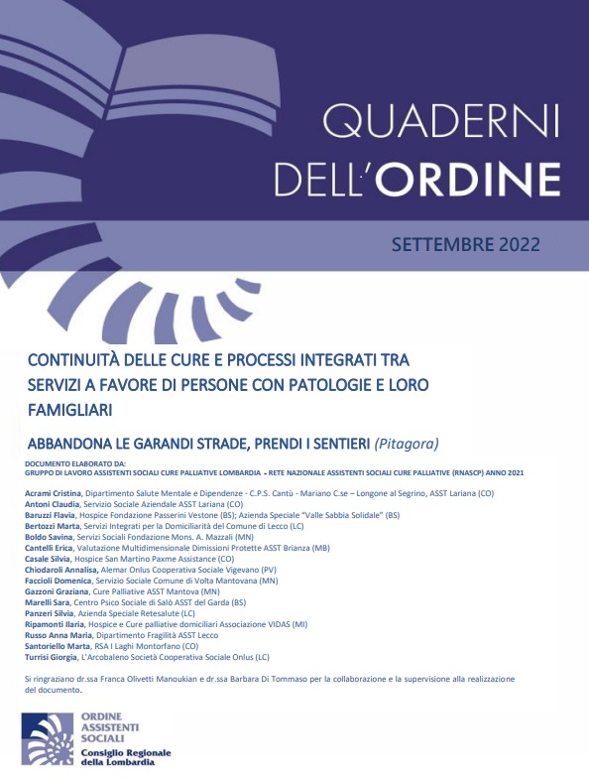

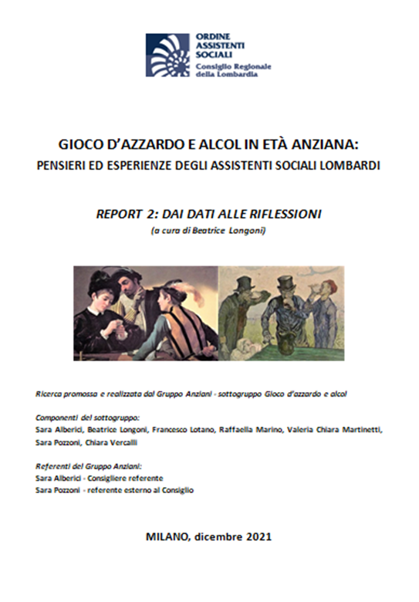
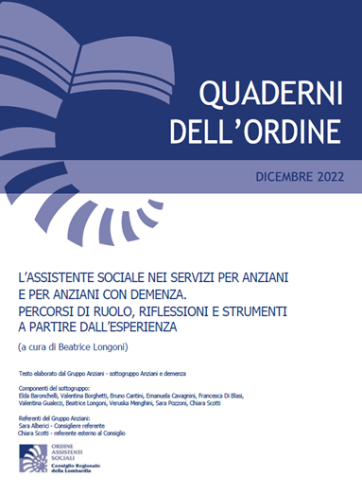
GRUPPO ANZIANI | GRUPPO CURE PALLIATIVE | GRUPPO FRAGILITA’ MATERNE
Tema gioco d’azzardo e alcol in età anziana: Secondo Report di Ricerca-2022 3 webinar (25.11.21; 15.12.21; 4.4.22); seminario ( 20.9.22); Convegno Regionale : 10.11.22. Presentazione alla 3°Conferenza italiana sulla ricerca di servizio sociale (4.06.22) Tema AS nei servizi per anziani e anziani con demenza: Quaderno dell’Ordine (2022) webinar (20.4.23), evento (8.6.23), seminario rivolto a studenti del primo anno e docenti di guida al tirocinio dell’Università Bicocca (11.11.23) e dell’Università Cattolica (11.9.23) FORUM della NA di Bologna e Milano (29.11.23; 15.5.24, 28.11.24) | Quaderno dell’Ordine a settembre 2022 2 webinar (14.06.22 e 22.11.22) rivolti agli Assistenti Sociali province di Monza Brianza/Lecco e di Mantova/Cremona. -indagine sugli AS nei servizi CP lombardi -Documento Costruire conoscenza sulle situazioni che incontriamo-2024 Convegno regionale 15.11.25 | Gruppo di approfondimento nato nel 2022, dal 2024 Gruppo Tematico. Pubblicazione del Documento, Convegno Regionale 22.5.25, incontro in Regione per la definizione della scheda di segnalazione all’interno del Progetto pilota Regionale sul tema.
SARA ALBERICI-SEZ.B
AS Ospedaliera,
Componente della Commissione FC e Referente per i seguenti Gruppi Tematici

Slide 67
Parola alla comunità professionale

Slide 68
Grazie per l’attenzione
www.ordineaslombardia.it

